Slide 2
BÖLÜM 14
ELEKTRİK AKIMI

Slide 3
ELEKTRİK YÜK AKIŞI
Bir telin bir ucunun çok geniş bir iletken ile temas halinde olduğunu varsayınız.
İletken, elektronları toplayabilecek ve üzerindeki yük yoğunluğunda önemli bir değişiklik olmayacak kadar geniştir.
Böyle bir cisim genellikle “yer” dir. Telin bir ucu yer ile diğer ucu da negatif yüklü bir cisimle temasta olsun.
Bu durumda elektronlar yüklü cisimden yere doğru, telden aşağı, bir elektrik akımı oluşturarak hareket ederler.
Bu akım saniyenin kesri kadar çok kısa sürelidir.
Elektronlar yer değiştirirken, bir elektron kaynağı tarafından tekrar yerlerinin doldurulduğu bir durumu dikkate alalım.
Bu durumda telde kararlı bir akım üretilmiş olur.

Slide 4
BATARYALAR VE VOLTAJ
Bataryalar bir tel içinde akımın oluşmasına neden olan elektrik yük kaynaklarıdır.
Batarya içinde oluşan kimyasal reaksiyonlar negatif ve pozitif yüklerin ayrılmasına neden olurlar ve böylece bataryanın bir ucu pozitif diğer ucu negatif yüklenmiş olur.
Bataryanın iki kutbu bir telin uçlarına bağlanırsa elektronlar akmaya başlar.

Slide 5
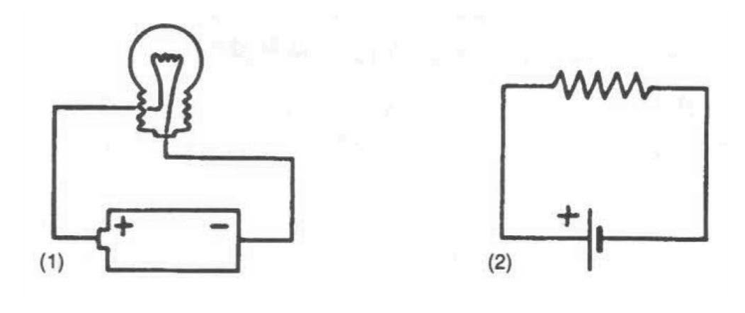
OHM YASASI
Normalde bir tel, bataryanın bir kutbundan diğerine doğrudan bağlanmaz; çünkü bu çok büyük bir akımın akışına neden olur ve batarya yükü, gerektiği hızda yeniden dolduramaz.
Bu durumda batarya hızla “tükenir”. Ayrıca, devre gerekli işlemleri yerine getiremeyecektir.
Bunun yerine bir ampulün aşağıdaki şeklin 1. kısmında görüldüğü gibi bağlandığını göz önüne alalım.

Slide 6
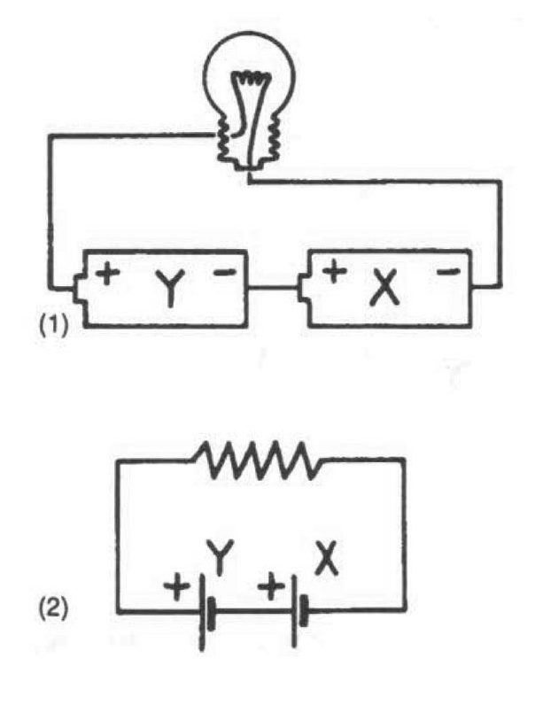
SERİ VE PARALEL BAĞLI BATARYALAR
Tüm el feneri ampulleri, 3 volt uygulandığında parlak ışık verecek şekilde tasarlanırlar. Yaygın olarak kullanılan el feneri bataryaları 1.5 volt’ dur, 2 batarya aşağıdaki şeklin (1). kısmında görüldüğü gibi 3 volt verecek şekilde bağlanırlar. 2. kısım bu durumu şematik olarak göstermektedir.(batarya sembolüne dikkat ediniz.)
X bataryasının pozitif kutbu, negatif kutuptan, 1.5 volt daha yüksektir ve Y bataryasının negatif kutbu doğrudan buna bağlıdır. Yine, bu bataryanın pozitif kutbu diğer kutbundan 1.5 volt yüksektir. Bataryalar pozitiften negatife bağlanmışlardır; bu bağlama şekline “seri bağlı” denir.

Slide 7
SERİ, PARALEL: EV ŞEBEKESİ
Bir devredeki lambalardan biri devreden çıkarsa (kullanılmaz hale gelirse) bunun devreye etkisinin ne olacağına bakalım.
Bir lambanın kullanılamayacak hale gelmesi, içindeki ince telin, flamanın, kırılması demektir.
Flamanın molekülleri, lamba çalışırken, yavaş bir hızla katı halden gaz haline geçerler yani buharlaşırlar.
Böylece, flaman incelir ve sonunda kırılır.

Slide 8
ALTERNATİF AKIM
Şimdiye kadar bir bataryanın ürettiği doğru akımı (DC) tartıştık. Her gün evlerimizde kullandığımız ise alternatif akımdır.
Her iki akım da tel boyunca hareket eden elektronları içerir, fakat ev şebekelerinde elektronlar önce bir doğrultuda hareket ederken sonra diğer tarafa hareket ederler.
Bunun gerçekleşmesi için, akımı taşıyan tellerin uçlarının pozitif ve negatif olmak üzere alternatif olarak değişmesi gerekir.

Slide 9
BİR DİRENÇTE HARCANAN ENERJİ
Daha önce açıklandığı gibi, voltaj, yük başına enerji değişimidir.
Yükler direnç boyunca akarken bu enerji kendini ısı olarak gösterir (lamba gibi bir alette yeteri kadar ısınmışsa
ışık olarak). Isı veya ışık olarak transfer edilen enerji hızına güç denir ve birimi watt’ dır.
Güç = enerji/zaman
40 watt’lık bir lamba aynı sürede 60 watt’lık bir lambaya göre daha az enerji kullanır. Kullanılan enerji miktarını hesaplamak için, gücün kullanıldığı süre ile güç çarpılır.
Güç kilowatt (1 kilowatt= 1000 watt), zaman saat cinsinden ifade edilirse enerji birimi kilowatt-saattir (kWsaat).

